Slide 1


Анализ данных с библиотекой Pandas
Урок 8
Notes:
Иллюстрацию меняем на релевантную теме урока!

Slide 2

Что будет на уроке сегодня
Анализ табличные данные
Статистики таблиц
Фильтрация данных
Сортировка данных
Notes:
Посоветуйся с методистом как лучше провести знакомство с аудиторией. Вопросы могут меняться. Стандартный слайд знакомства. Не меняем его, меняем текст в нем и иллюстрации (если нужно)

Slide 3
Библиотека pandas

Slide 4
Зачем pandas?
 | Google Sheets | Microsoft Excel | Pandas
Ограничения по данным | 4 989 894 ячеек | 1 048 576 строк и 16 384 столбцов | Нет ограничений
Стоимость | Бесплатно | 8.25$ в месяц | Бесплатно

Slide 5
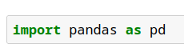
Начало работы с Pandas
Чтобы начать работу с функциями и классами из библиотеки:
В командной строке нужно написать pip install pandas (если работаете не через анаконду)
В командной строке нужно написать conda install pandas (если работаете через анаконду)
Импортировать себе в ноутбук библиотеку через import pandas as pd

Slide 6
Объект Series

Slide 7
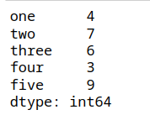
Синтаксис создания pd.Series
Объект — это набор данных (переменных) и методов (функций), которые с этими данными взаимодействуют.
Pandas Series представляет из себя объект, похожий на одномерный массив, но отличительной чертой является наличие индексов. Индекс находится слева, а сам элемент справа.

Slide 8
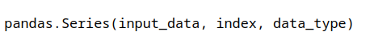
Синтаксис создания pd.Series
input_data: ввод в виде списка, константы, массива NumPy, Dict и т. д.
index: значения индексов.
data_type (опционально): тип данных.

Slide 9
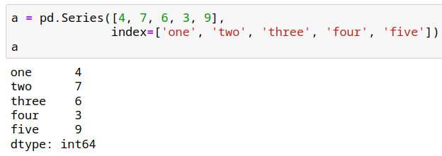
Пример создания pd.Series

Slide 10
Объект DataFrame

Slide 11
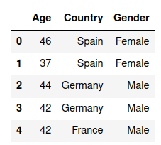
Синтаксис создания pd.Series
Объект DataFrame является табличной структурой данных. В любой таблице всегда присутствуют строки и столбцы. При этом в столбцах можно хранить данные разных типов данных.
Столбцами в объекте DataFrame выступают объекты Series, строки которых являются их элементами.

Slide 12
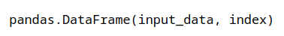
Синтаксис создания pd.DataFrame
input_data: ввод в виде Dict, 2D массива NumPy, Series и т. д.
index: значения индексов.

Slide 13
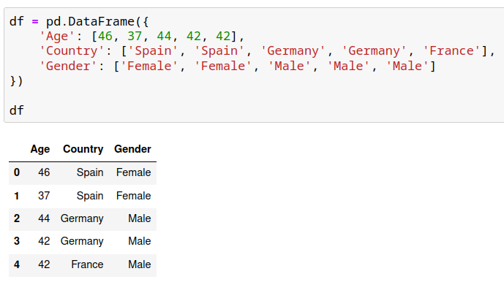
Пример создания pd.DataFrame

Slide 14
Считывание данных

Slide 15
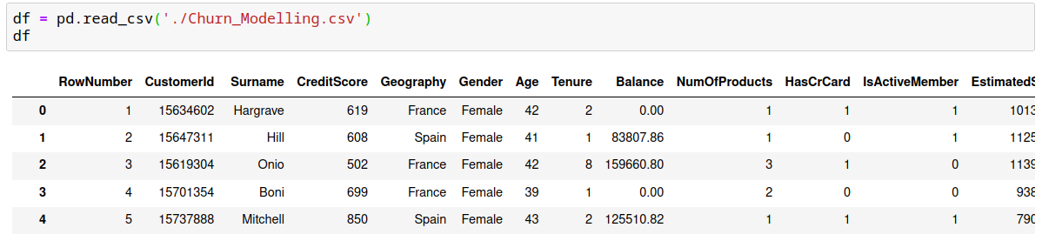
Считывание данных
В целом, pandas поддерживает все самые популярные форматы хранения данных: csv, excel, sql, html и многое другое, но чаще всего приходится работать именно с csv файлами (comma separated values)

Slide 16
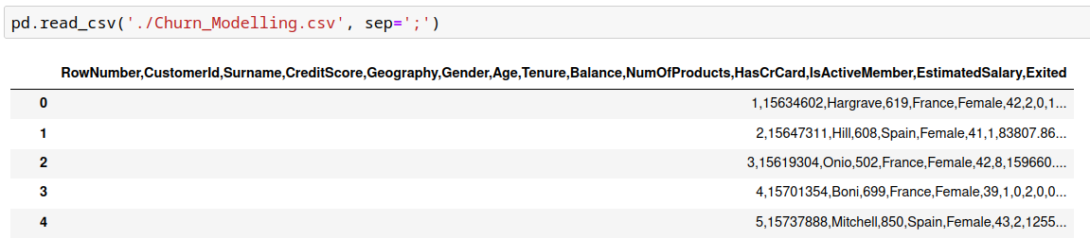
Считывание данных
Аргумент sep указывает разделитесь столбцов, поставим, к примеру sep=’;’, в этом случае pandas будет искать символ ;, чтобы разбить столбцы, но ничего не найдет, поэтому все значения сольются воедино.

Slide 17
Первичный анализ данных

Slide 18
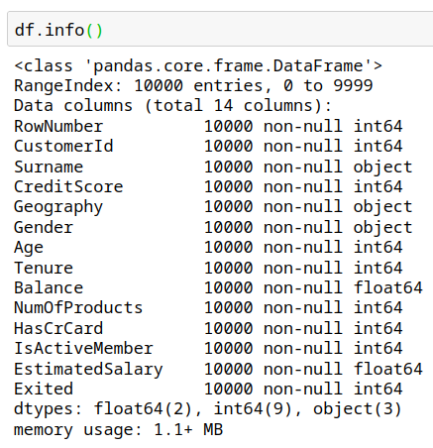
Первичный анализ данных
Метод info() - сводная таблица по типам данных, по количеству непропущенных объектов и по потреблению памяти в таблице

Slide 19
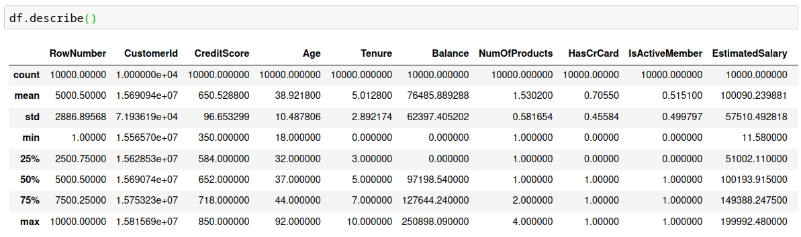
Первичный анализ данных
Основные статистики можно получить через метод describe()

Slide 20
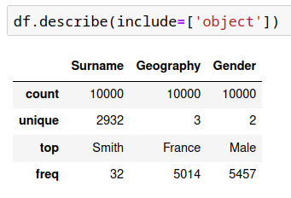
Первичный анализ данных
describe() по умолчанию считает статистики только для вещественных признаков, а строковые игнорирует, чтобы describe посчитал на них статистики, нужно явно это указать

Slide 21
Фильтрация

Slide 22
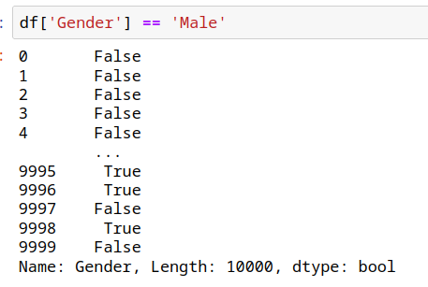
Фильтрация
Фильтрация в pandas основывается на булевых масках.
Булевая маска — бинарные данные, которые используются для выбора определенных объектов из структуры данных.

Slide 23
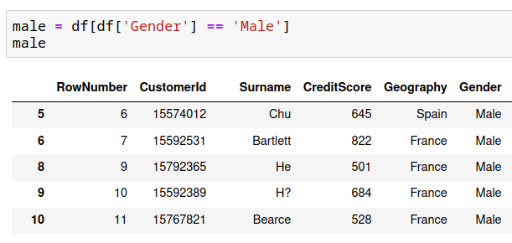
Фильтрация
Булевую маску можно передать в датафрейм и на выходе мы получим только те объекты, которые следуют данному условию

Slide 24
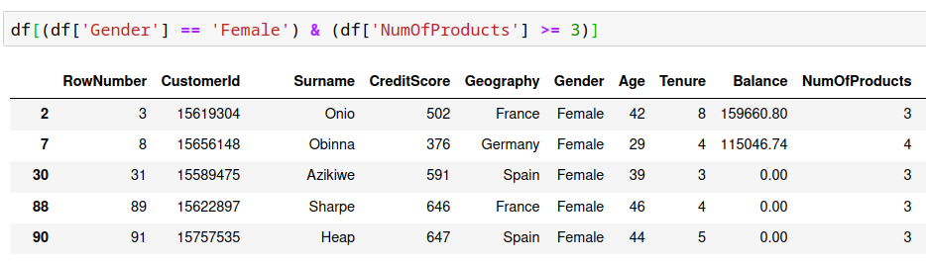
Логическое И
При операторе & нужно, чтобы выполнялось два условия одновременно, чтобы у объекта был женский пол (df[‘Gender’] == ‘Female’) и чтобы количество продуктов, которыми пользуется клиент было больше или равно 3 (df[‘NumOfProducts’] >= 3)

Slide 25
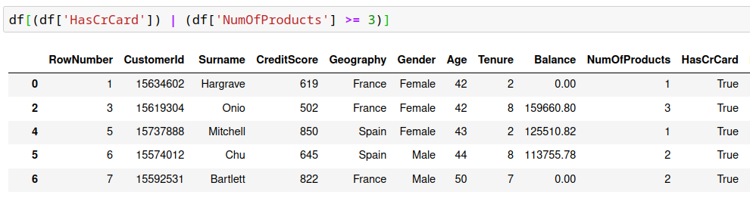
Логическое ИЛИ
При операторе | нужно, чтобы выполнялось хотя бы одно условие. Либо у человека есть карта банка (df[’HasCrCard’]), либо количество продуктов, которыми пользуется клиент было больше или равно 3 (df[‘NumOfProducts’] >= 3)

Slide 26
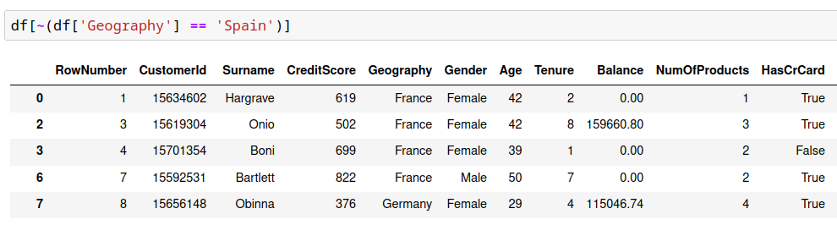
Логическое НЕ
При операторе ~ булевая маска обращается: True меняется на False и наоборот. Возвращаем всех клиентов, которые проживают не в Испании (~(df[‘Geography’] == ‘Spain’))

Slide 27
Индексация

Slide 28
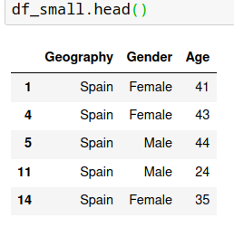
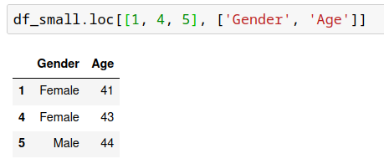
.loc
Данный метод позволяет взять объект по конкретному ключу строки или столбца
Возвращаем в примере 1, 4, 5 строку по ключу и столбцы с названиями ‘Gender’ и ‘Age’

Slide 29
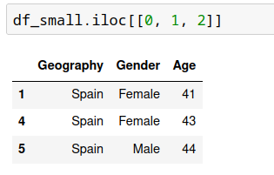
.iloc
Данный метод позволяет взять объект по порядковому ключу строки или столбца.
В нашем примере есть ключи по индексам 1, 4, 5, но через iloc можем их достать по порядку: 0,1,2

Slide 30
Сортировка

Slide 31
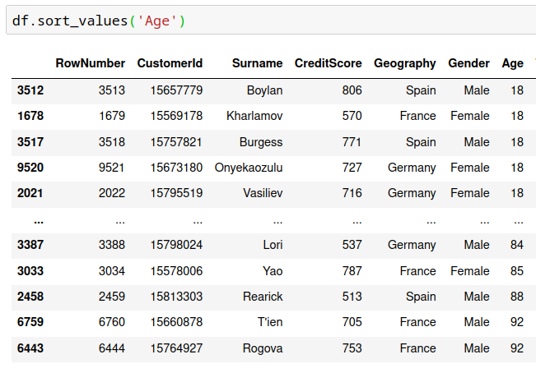
Сортировка
Метод sort_values() сортирует таблицу по признаку. Сортировка будет выполнена от меньшего к большему. В данном примере узнаем самого младшего клиента

Slide 32
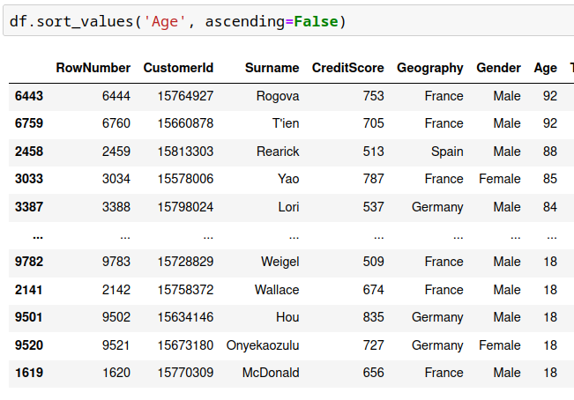
Сортировка
ascending=False - применить сортировку наоборот от большего к меньшему
В данном примере узнаем самого младшего старшего клиента

Slide 33
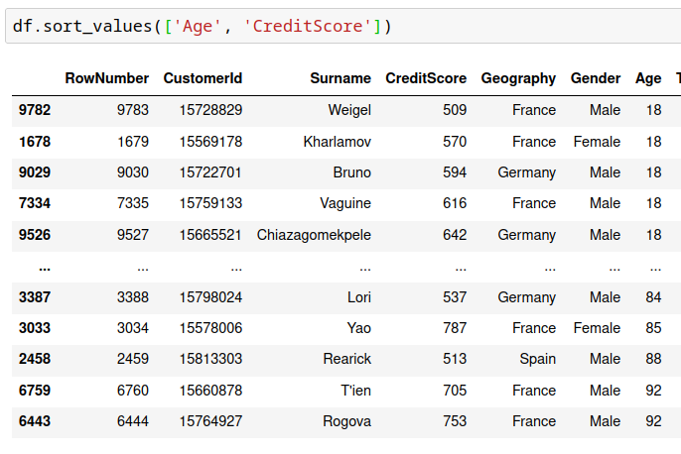
Сортировка
Можно сортироваться по двум и более признакам. Сначала сортировка пройдет в первом признаке, а если встречаются одинаковые значения, то сортировка коснется и второго признака
Узнаем самых молодых клиентов с самыми низкими кредитными оценками

Slide 34
Итоги урока
Узнали, как анализировать табличные данные
Научились считать статистики датафрейма
Более детально изучили фильтрацию данных
Разобрались с сортировками

Slide 35

Что будет на следующем уроке
Создание, изменение и удаление признаков
Группировки данных
Объединение таблиц
Встроенные визуализации

Slide 36

Полезные ссылки
Типы данных https://youtu.be/c4Cg3TUIH0E
Введение в pandas https://youtu.be/gJKN8zyG5c0
Документация pandas https://pandas.pydata.org/docs/
Аналитикам: большая шпаргалка по Pandas https://smysl.io/blog/pandas/

Slide 37

Спасибо за урок!

